Slide 1


LA FOAD AU LYCEE SPORTIF NATIONAL
Présenté par: Dr. Krideche M.L

Slide 2
INTRODUCTION
Le développement sans cesse des moyens et méthodes en matière d'enseignement à distance visant le rapprochement entre l'enseignant et l'apprenant, a évoqué l'intérêt de plusieurs établissements d'enseignements à savoir le lycée sportif national (Draria) qui s'est penché sur la FOAD (Formation Ouverte à Distance), permettant ainsi la synchronisation entre le cursus scolaire secondaire tracé par le Ministère de l'Education Nationale et les programmes d'entraînement et de préparation pour les différentes manifestations nationale et internationale des différentes fédérations sportives.

Slide 3
SOMMAIRE
Pourquoi la FOAD au LSN ?
Pour qui ?
Comment ?
Ressources et Organisation
Difficultés
Recommandations

Slide 4
Pourquoi la FOAD au LSN ?
Le décret de la création du lycée sportif prévoit des cours de rattrapage pour les élèves-athlètes qui partent en stage ou en compétition nationale et internationale. Les cours seront assurés en présentiel par une équipe pédagogique au retour des athlètes ce qui est une spécificité du LSN.
Cependant en raison du nombre croissant des élèves et vu la quantité de cours perdus qui s’accumulent pour les élèves rend cette tâche très difficile, voire peu efficace.
Par conséquent la Direction a décidé d’acquérir une plate forme permettant d’administrer un dispositif de formation par la gestion des inscriptions, la production et la diffusion de cours, l’accompagnement tutorial , le suivi et l’évaluation pédagogique.

Slide 5
Pour qui ?
Institutionnel
  - Assurer une scolarité continue à ces élèves pendant leur absence.
  - Le rattrapage dans les plus brefs délais .
L S N
FOAD
Pédagogique
  - suivre les cours préalablement déposés par ses professeurs.
  Etre accompagné dans son cursus de rattrapage et de soutien.
  Etre à jour pour assurer leur passage.
LE BUT
le rattrapage et le soutien scolaire des élèves-athlètes
C L I E N T S
A T T E N T E S
Elève athlète
Personnel
  - Présenter plusieurs modules d’enseignements aux élèves.
  - Evaluation instantanée des élèves.
  - Rester en contact avec ces élèves.
Enseignant

Slide 6
Comment ?
Plateforme de formation FOAD
Contenus et travaux à distance
Accompagnement
Autoformation
Autoformation
Regroupement
initial : le lycée
Regroupement
au centre sportif
Elèves

Slide 7

RESSOURCES ET ORGANISATION

Slide 8
1/- R. Humaines
Auteur /réalisateur
  conception des cours .
  alimentation de façon constante des cours dans la plate-forme.
  apports de toute information complémentaire sur les modules utiles aux Tuteurs
Orienteur
Planification des cursus des élèves et nomination des Tuteurs sur chaque module.
Apports d'informations complémentaires sur les cursus affectés aux apprenants.
Administrateur
Administratifs
Inscription des apprenants dans la plate-forme.
Organisation des séances tutorielles dans le temps et dans l’espace.
Suivi des présences et des absences des apprenants au séances tutorielles .
Rappel aux élèves des séances du tutorat et des annexes à l'apprentissage avant leur départ.
Il est chargé de la gestion technique et administrative de la plate forme.
Tuteur
  Un enseignant ou formateur ayant à la charge de suivre, d’assister, d’aider et d’accompagner les apprenants dans le processus d’enseignement et d’apprentissage personnalisés
  Tenir et valider les séances tutorielles .
  Le suivi de l’apprenant à la fois individuel et collectif dans les groupes auxquels il peut appartenir.

Slide 9
2/-R. Logicielles et Matérielles
Une salle FOAD réservée au Cyber-centre , elle contient le dispositif (ordinateurs, imprimante, logiciels, réseau...)
Une salle Cyber-espace pour les élèves-athlètes sur site.
Une plate forme pour la diffusion des cours et l’accompagnement des apprenants à distance (tutorat).
Des PC portables à mettre à la disposition des élèves-athlètes en déplacement.
Une connexion internet fiable sur site et hors site pendant les déplacements des élèves-athlètes.

Slide 10

3/- R. Pédagogiques
Des cours enseignés dans différentes matières par niveau selon le programme officiel de l’Education Nationale , médiatisés et exploitables en ligne.
Des ressources multimédias (animations, vidéos, images..)qui rentre dans les cursus enseignés a l’E.N.
Des évaluations et des questionnaire pour valider les acquis.

Slide 11
3/- R. Informationnelles
Dates et durée du déplacement de l’élève-athlète.
Disponibilité de la connexion sur le lieu d’hébergement.
Les plages horaires libre durant le regroupement.
Les titres des cours à dispenser pendant le déplacement.
…….

Slide 12
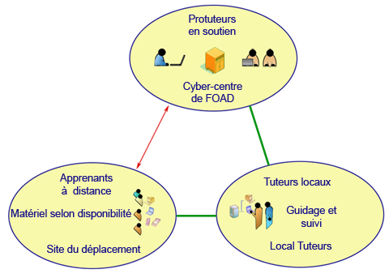
L’organisation

Slide 13
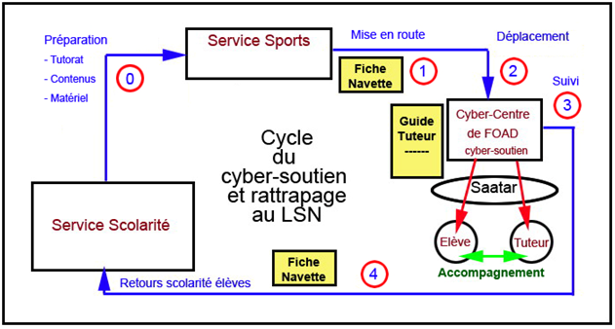
Dispositif de la Formation Ouverte et
A Distance au LSN
Phase 0, préparation du cyber-tutorat
Phase 1, mise en route
Phase 2, accompagnement durant le déplacement
Phase 3, accompagnement durant le suivi
Phase 4, retour des données pédagogiques

Slide 14
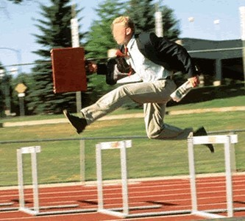
DIFFICULTES
Les informations concernant les déplacements des élèves-athlètes ne sont donner que très peu de temps avant leurs départ, voir le jour même, ce qui empêche le bon déroulement du processus
les moyens de connexion nécessaire pour les élèves pour pouvoir suivre leurs cours à distance à travers la plate-forme ne sont pas toujours disponible.
Manques de personnels qualifiés dans la gestion et l’utilisation des TIC dans l’enseignement.

Slide 15
RECOMMENDATIONS
La création d’une cellule de communication pour avoir les informations relatives au dates et durées des déplacements des élèves-athlètes dans les meilleurs délais auprès des fédérations.
L’Implication des fédérations sportive dans la scolarité des athlètes en :
- Assurant les moyens de connexion à leurs athlètes scolarisés.
- Réservation d’une plage horaire à leur formation en ligne durant leur regroupement.
Prévoir la création d’un service FOAD pour une meilleur gestion du dispositif.

Slide 16

MERCI POUR VOTRE ATTENTION

